Slide 1
کرپشن کا مقابلہ کیسے کیا جائے؟
کورس از طرف ڈگنی اور وائی کلف

Slide 2
کیس اسٹڈی :
پیٹر کئی ماہ سے اپنے انسپکٹر سے ڈرایئونگ سیکھ رہا تھا کچھ دن بعد اُسے ڈرایئونگ ٹیسٹ کیلئے جانا تھا اور وہ اسکے لئے تیار تھا۔ اس نے کار روکی اور اپنے اُستاد کی طرف سے آخری ہدایت کا انتظار کرنے لگا۔
لیکن استاد نے جو کہا اُسے توقع نہیں تھی۔ استاد نے کہا کہ اگر تمہیں ٹیسٹ پاس کرنا ہے تو انسپکٹر کو رشوت دینی ہوگی ۔ استاد نے کہا کہ اگر وہ اُسے سو ڈالرز دے تو وہ انسپکٹر کو ٹیسٹ دینے سے پہلے ہی تمیں پاس کروانے کا بندوبست کروا لے گا۔
اِس صورتحال کے بارے میں آپ کا کیا خیال ہے؟
اِس صورتحال میں آپ کیا کریں گے؟

Slide 3
کورس کا پس منظر
کورس کا پس منظر
1۔ عوامی سطح پر کورس کی ضرورت
2۔ حقیقت پسندانہ حِکمت عملی ( قابل عمل حکمت عملی)

Slide 4
فہرست
باب اوّل: معلومات میں اضافہ
باب دوئم: کرپشن کو روکنا
باب سوئم: عام افراد کرپشن کا مقابلہ کیسے کرسکتے ہیں؟
باب چہارم: پالیساں اور حکمت عملی مرتب کرنا

Slide 5
اصطلاحات (Terms)
کے بارے میں اِس کورس میں ادارے آرگنایئزیشن کی اصطلاح کا مطلب : کار و باری ادارہ، کمپنی اسکول مذہبی ادارے اور این جی اوز شامل ہیں۔

Slide 6
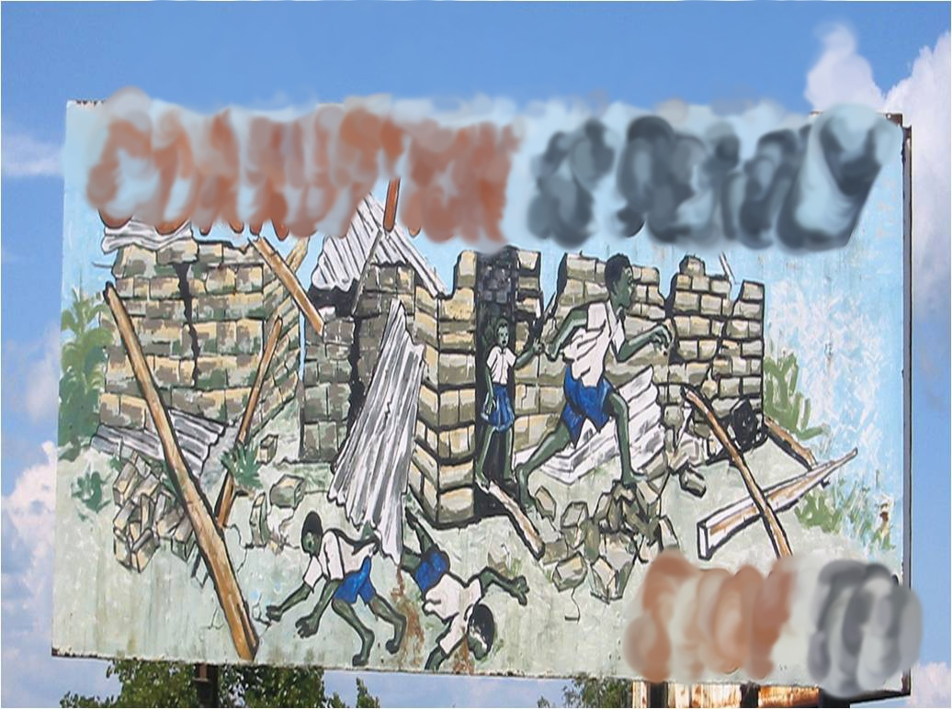
کرپشن موت کا سبب بھی ہے
اُسے روکئے
باب اور حصہ نمبر1: معلومات میں اضافہ

Slide 7
تعارف: کرپشن کیا ہے۔
حصہ اول میں مندرجہ ذیل باتوں پر غور کریں گے ۔
کرپشن کیا ہے؟
کرپشن خطرناک کیوں ہے؟
یہ کیسا نظر آتا ہے؟
کرپشن کہاں کہاں پایا جاتا ہے؟
کرپشن کس طرح شروع ہوتا ہے؟
Notes:
Bilde? Noe mer?

Slide 8
کیس اسٹڈی :
ایک مقامی تنظیم کے اسٹاف ممبر کو دفتری کام کے لئے گاڑِی کِرائے پر درکار ہے۔ ڈرائیور سے گفت وشنید کے بعد ایک دن کا
کرایہ دو ہزار روپے طے ہوجاتاہے۔ڈرائیور او راسٹاف ممبر کی ملی بھگت سے اسٹاف ممبرنتظیم کو تین ہزار روپے کی رسید بنا کر دیتا
ہے۔ تاکہ اسٹاف ممبر ایک ہزار روپے اپنی جیب میں ڈال لے۔
سوال:
اس قسم کے کرپشن کی روک تھام کیلئے تنظیم کو کیا اقدامات کرنے چاہئیں؟

Slide 9
کیس اسٹڈی:
خدانخو استہ آپ کی بیٹی ٹریفک کے حادثے میں زخمی ہوگئ ہے۔آپ کو علاج ،سرجری او ر ہسپتال میں داخلے کیلئے ایک خطیر رقم کی
ضرورت ہے۔ زخموں کی نوعیت کی وجہ سے بیٹی کو کم از کم ایک ہفتے کیلئے ہسپتال میں داخل رہنا ضروری ہے ۔ علاج معالجے او رہسپتال
کے دیگر امور کیلئے خاطر خواہ رقم دینے کےباوجود مناسب توجہ نہیں مل رہی ہے۔آپ کی بیٹی نرس کے لاپر واہ روئیے کی شکایت کرتی
ہے ۔آپ سوچتے ہیں کہ اگر نرس کو کچھ رقم علیحدہ سے دے دی جائےتو نرس بیٹی کو زیادہ توجہ دے گی۔
سوالات :
ایسی صورتحال کے بارے میں آپ کے کیا احساسات ہیں؟
کیا نرس کو اضافی رقم دینا غلط اقدام ہوگا؟
ایسی صورتحال میں آپ کیا کریں گے؟
ایسی صورتحال میں آپ کیا کر سکتے ہیں؟

Slide 10
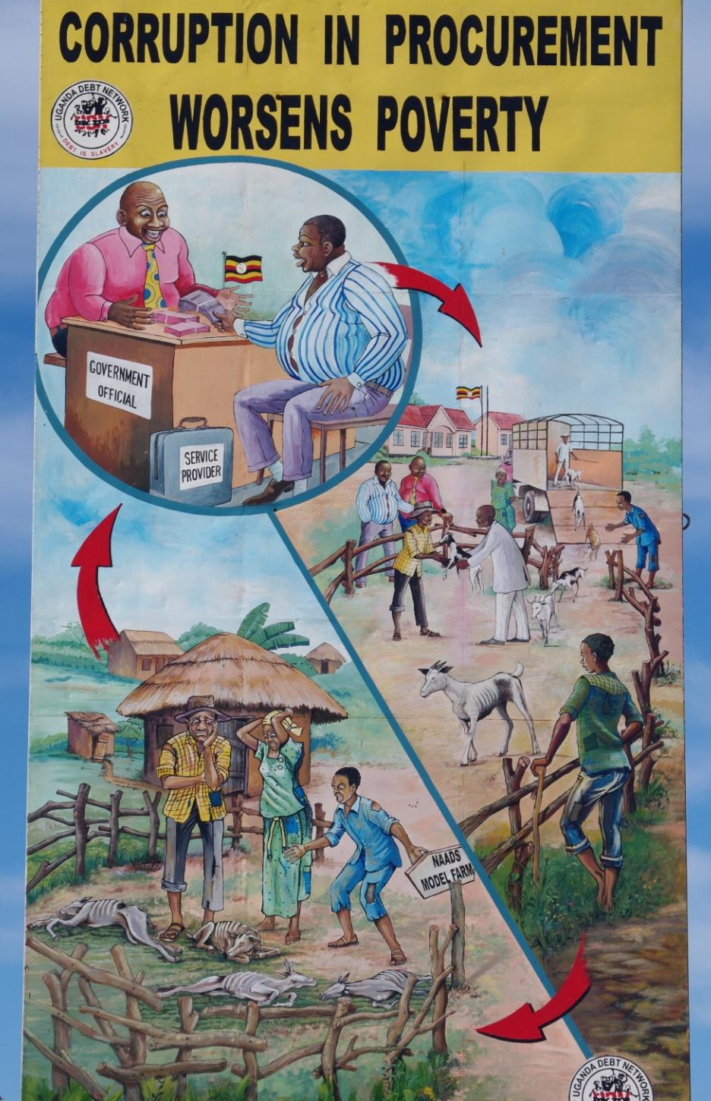
ذاتی تجربات اور کہانیاں:
آپ کو اپنی زندگی میں کبھی کرپشن کا سامنا ہوا یا کرپشن کے متعلق سنا ہو؟
ذاتی تجربات اور واقعات
دوسروں سے متعلق کرپشن کے واقعات
حکومتی اداروں این جی اوز اور بین الاقوامی اداروں سے متعلق کرپشن کے تجربات اور واقعات۔
کار و باری یا دیگر اداروں سے متعلق تجربات اور واقعات ۔

Slide 11
کرپشن کیا ہے؟
گروپس سرگرمی؟
کرپشن کو ایک جملے میں بیان کیجئے۔

Slide 12
کرپشن کیا ہے؟
کرپشن کی کچھ تعریفیں Definitions
1۔ بدعُنوانی اور کرپشن کیا ہے؟
2۔ ادارےیا تنظیم کی جانب سے دئے گئے اختیار کا اپنے ذاتی مفادات کیلئے غلط استعمال۔
3۔ اپنے اختیارات سے تجا وز کرتے ہوئے غیر اخلاقی او ر غیر قانونی ذرائع سے دوسروں کے حقوق غصب کرنا اور اپنی ذات
او رعزیز وا قارب کو فائدہ پہنچانا ۔

Slide 13
کرپشن کیوں نقصان دہ ہے؟

Slide 14
کرپشن کیوں نقصان دہ ہے؟
یہ غیر شفاف عمل ہے اور کم اختیار افراد کے لئے نقصان کا باعث ہے۔
اس کے نتیجے میں اخلاقی اقدار ختم ہوجاتی ہیں۔
معاشی نقصان کا باعث بنتا ہے۔
عوام کا حکومت ،عدلیہ او ر دیگر عوامی خدمات کے اداروں سے اعتماد اٹھ جاتا ہے۔
کرپشن کے نتیجے میں غیر قانونی سرگرمیوں میں اضافہ اور جرائم کو فروغ ملتا ہے۔
ایک نا کا رہ او ر غیر فعال معا شرہ جنم لیتا ہے۔
خوف او ر عدم تحفظ کا احساس غالب رہتا ہے۔
(میرے خیال میں دنیا بھر میں دہشت گردی کی نسبت کرپشن اور بدعُنوانی کے نتیجے میں زیادہ افراد ہلاک ہوتے ہیں۔رابرٹ لگولوبی ،ایکز یکٹوڈائریکٹر ، ٹرانسپیر ینسی انٹر نیشنل ۔یوگنڈا کی اگست 2011 دور ہ اوسلو کے دوران گفتگو)۔

Slide 15
کیس اسٹڈی :
ایک دن دفتر آتے ہوئے ٹریفک پولیس والے نے روک لیا ۔کیونکہ آپ ہیلمٹ نہیں پہنے ہوئے تھے۔پولیس والا آپ کو چالان
کرنے لگا اور چالان کی رقم دو سو روپےتھی۔ لیکن پولیس والے نے آپ سے کہا کہ اگر آپ اسے ایک سو روپے ادا کریں تو وہ چالان نہیں
کرے گا:
سوا لات :
اس معا ملے میں کیا بُرائی ہے؟
کیا آپ کو پولیس والے کو پیسے دے دینے چاہیئں؟
کیا یہ ٹھیک ہوتا کہ پولیس والا آپ سے سو روپے لے کر چھوڑ دیتا؟

Slide 16
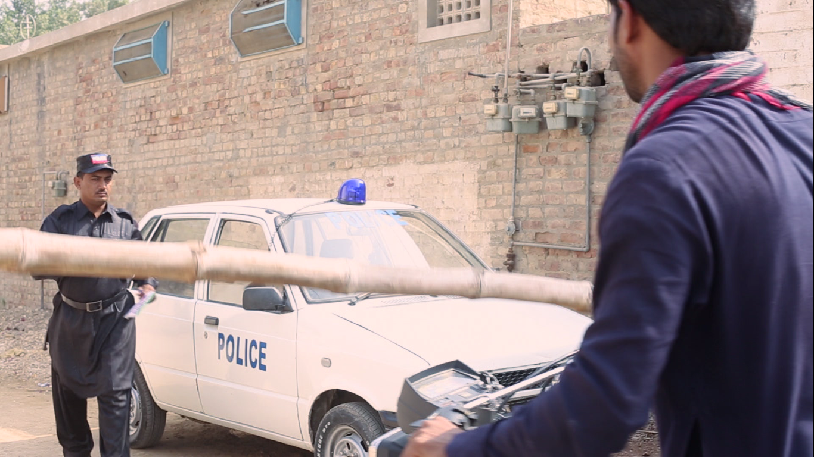
ویڈیو
Notes:
The film can be found online here: https://vimeo.com/154570743

Slide 17
ویڈیو
اِس صورتحال کے بارے میں آپ کا کیا خیال ہے؟
آپ کا کیا ردعمل ہوگا؟ آپ کیا کریں گے؟
Notes:
The film can be found online here: https://vimeo.com/154570743

Slide 18
کیس اسٹڈی :
ادارے کا پروجیکٹ مینجر پراجیکٹ سے متعلق افراد کی میٹنگ طلب کرتا ہے یہ میٹنگ پراجیکٹ کے دوسرے مرحلے کی تیاری کے لئے ہے
میٹنگ دفتر کے اوقات میں ہوتی ہے لیکن میٹنگ کے بعد ایک حکومتی نمائندہ میٹنگ میں دیر سے بیٹھنے کا الاونٔس کا مطالبہ کرتا / کرتی ہے۔
سوالات:
کیا وہ آپ کو قبول ہے؟
حکومتی نمائندے نے پروجیکٹ مینجر کو رسید نہ دینے کا کہا؟
کیا آپ کے ملک میں ایسا ہوتا ہے؟
کیا ایسی صورتحال سے کنارہ کشی کی جا سکتی ہے۔ کیسے؟

Slide 19
اعلیٰ سطح کی بد عُنوانی :
یہ بدعُنوانی اعلیٰ حکومتی سطح پر ہوتی ہے ۔جس میں بڑی رقوم کی خورد برد اور بدانتظامی ہوتی ہے۔مثلا ًسماجی بہبوداور ترقیاتی کاموں کیلئے مختص رقم کو اپنے ذاتی مفاد اور کاموں کیلئے استعمال کرنا۔
نچلی سطح کی بد عُنوانی :
اس سطح پر چھوٹے چھوٹے معاملات میں بد عُنوانی ہوتی ہے۔ مثلاً پولیس اور عدالتی روزمرہ کے معاملات میں بد عُنوانیاں اور کرپشن، لینڈ ڈپارٹمنٹ اور عوامی خدمات کے دیگر حکومتی اداروں میں معمول کی بدعُنوانیاں اور کرپشن۔

Slide 20
کرپشن کی اقسام:
کِسی کام کیلئے غیر قانونی طور پر رقم یا خدمات کی پیشکش اور وصولی:
Active فعال: جب رشوت دی جاتی ہے۔
Passive غیر فعال: جب رشوت وصول کی جاتی ہے۔
کمیشن (Kick Back) غیر قانونی کمیشن
اقرباء پروری : رشتے داروں اور دوستوں کو نوازنا۔
سہولت کاری کا معاوضہ: قانونی اور جائز کام کیلئے پیسے کا مطالبہ کرنا۔
خفیہ لین دین: دو یا دو سے زیادہ پارٹیوں کے درمیان خفیہ اور غیر قانونی معاہدہ۔
غبن، خیانت: امانت میں خیانت کرنا کسی مقصد کیلئے دی گئی رقم کا غلط استعمال کرنا۔
سوال: کیا کبھی آپ کا اوپر دی گئی کرپشن / بدعنوانیوں سے واسطہ ہوا ہے۔

Slide 21
کرپشن کہاں ہوتا ہے؟

Slide 22
کرپشن کہاں ہوتا ہے؟
Corruption
Military
Educational
Traditional Authorities
NGOs
Govern-ment
Local Community
Legal System
Customs
Politicians
Political parties
Press
Business community
Consultants
Police
Religious organisations
Health Services
Civil servants
Individuals

Slide 23
اِنفرادی کرپشن کی نشانیاں:
ایسی طرز زندگی جو آمدنی سے مطابقت نہ رکھتی ہو (آمدنی کے مقابلے میں ذیادہ اخراجات)
جان بوجھ کر اکیلے کام کرنا یا ہمیشہ اپنی پسند کے دوستوں کے ساتھ کام کرنا۔
خفیہ فون کالیں۔
پیٹی کیش رجسٹروں میں عام طور پر غلطیاں اور round figures کا استعمال کرنا۔
عام طور پر invoicesاور کیش میموز کا غلط یا غائب ہونا۔
جھنجھلاہٹ مشکوک حرکات وسکنات اور جارحانہ رویہّ ۔
معاملات کو خفیہ رکھنا اور ذمہ داریوں کو بانٹنے سے گریز کرنا۔
گاہگوں اور سپلائزر سےغیر معمولی ذاتی تعلقات۔
نشے کی عادت
ہمیشہ جلدی آنا اور دیر سے جانا۔

Slide 24
میرے اعمال اور کردار
اپنے آپ سے چند سوالات:۔
کیا مجھے بُرا محسوس ہوگا اگر میرے ساتھ کام کرنے والے اور میرے ڈونر میرے کام کے بارے میں معلوم کریں اور با خبر رہیں ۔
کیا میں کچھ افراد کو جوابدہ ہوں؟ اور پالیسیوں پر عمل کرنے کا پابند ہوں؟
اپنے احتساب کیلئے تیار ہوں؟
کیا میرے کام کرنے کے طریقہ کار میں دوسرے کی عزت کرنا شامل ہے؟
اگر لوگ میرے اعمال کو دہرائیں تو کیا اِس سے دوسروں کو نقصان ہوگا۔
میرے ادارے میں ؟
میری کمیونٹی میں؟

Slide 25
اداروں میں کرپشن کی نشانیاں:
کمزور اور ڈھیلا ڈھالا مالیاتی نظام کرپشن کو چھپا سکتا ہے۔
دو طرفہ ناجائز رقوم کا حصول ،یعنی ایک ہی پراجیکٹ پر عمل درآمد کیلئے دو یا دو سے زائد ڈونرز سے فنڈ حاصل کرنا ۔
سامان کی خریداری یا خدمات کیلئے جعلی بل انوایسئس وغیرہ۔
پالیساں اور طریقہ کار کی عدم موجودگی اور عمل دراآمد نہ ہونے کی صورت میں مندرجہ ذیل قسم کی پردہ پوشی ہوتی ہے۔
ناجائز کمیشن یہ ایسا کمیشن ہے جو ادارے کیلئے اشیاء خریدنے کا یا کرائے پر لینے کا ذمہ دار شخص اپنے ذاتی مفاد کیلئے حاصل کرتا /کرتی ہے۔
کمیونٹی کے لوگوں سے سہولت حاصل کرنا جس میں جنسی مطالبہ بھی شامل ہوسکتا ہے۔
فرضی ملازمت Ghost Employees ایسے ملازمین جن کا تذکرہ صرف کاغذات میں ہوتا ہے تاکہ پروجیکٹ کی رقم بڑھا کر
حاصل کی جاسکے۔

Slide 26
اداروں میں کرپشن کی نشانیاں:
پیچیدہ قانونی ڈھانچہ Complicated legal structure اِس قسم کے کرپشن کو چھپا سکتا ہے۔
فرضی این جی اوز جو صرف رقوم بٹورنے کیلئے بنائی گئی ہوں۔
تمام اختیارات ایک شخص کے ہاتھ میں ہوں بورڈ ممبران اور ڈائرئکٹروں کیلئے اور کام کرنے کا کوئی سسٹم موجود نا ہو۔
عجیب و غریب اور رپورٹ کرنے میں تاخیر پچھلی رپورٹوں سے نکال کر نئی رپورٹ میں لگانا Cut and Paste وغیرہ مندرجہ ذیل قسم کے کرپشن کو چھپا سکتا ہے۔
دو ڈونرز سے ایک ہی پراجیکٹ کیلئے فنڈ کا حصول۔
یہ حقیقت کہ کوئی سرگرمی نہیں کی گئی لیکن رپورٹ کردی گئی۔

Slide 27
اداروں میں کرپشن کی نشانیاں:
اچانک اسٹاف کی ملازمت سے برخاستگی
ممکنہ وجوہات :۔
کرپشن پکڑا گیا ، ملازم کو برخاست کر دیا گیا لیکن واقعہ رپورٹ نہیں کیا گیا۔
اسٹاف ممبر نے کرپشن دیکھا اور خود ادارہ چھوڑ دیا ۔
اطلاع دینے کا کوئی مناسب طریقہ کار موجود نہیں تھا۔

Slide 28
کیس اسٹڈی:
آپ اپنا شناختی کارڈ بنوانے شناختی کارڈ کے دفتر گئے ۔ وہاں لوگوں کی لمبی لائن لگی ہوئی تھی۔ دفتر میں آپ کا ایک رشتےدار کام کرتا ہے
جس نے آپ کو لائن میں کھڑا ہونے سے بچا لیا اور آپ کا کا م جلدی کروادیا۔ بعد میں آپ نے اسے بطور انعام پانچ سو روپے ادا کر
دئے۔
سوالات:
کیا آپ کا اور آپ کے رشتےدار کا عمل جائز تھا؟
کیا آپ کے اس عمل سے دوسروں کو تکلیف پہنچی؟

Slide 29
رول پلے
آپ کی تنظیم اقلیتوں کے ساتھ امتیازی سلوک کے خلاف کام کر رہی ہے۔
ایک حکومتی عہدیدار آپکے ادارے کے جنرل مینیجر کو ایک مخصوص رقم کی پیشکش کرتا ہے جس کے بدلے میں وہ چاہتا ہے کہ آپ کا
ادارہ اقلیتوں کے ساتھ امتیازی سلوک کے کُچھ واقعات کے بارے میں خاموشی اختیار کرلے۔

Slide 30
ایک ادارے میں کام کرنے والے کسی فرد کے کرپشن
میں ملوث ہونے کی کیا وجوہات ہوتی ہیں ۔

Slide 31
فراڈ ٹرائی اینگل ( فراڈ کا مثلث )
1950ء میں علم جرائم کے ماہر (Criminologists) ڈاکٹر ڈونالڈ اور کیسی نے فراڈ ٹرائی اینگل متعارف کروایا ۔
توجیحات
موقع
دباؤ
آیئے دیکھتے ہیں کہ کیا اِس ٹرائی اینگل کا اطلاق کرپشن پر بھی ہو سکتا ہے؟۔ جی ہاں اکثر مقامات پر یہ ہو سکتا ہے

Slide 32
دباؤ (Pressure) لوگ مختلف قسم کے دباؤ کی وجہ سے کرپشن کرنے کی ضرورت محسوس کرتے ہیں۔
دباؤ مندرجہ ذیل ہو سکتے ہیں۔
معاشی اور مالی مسائل۔
بیماری اور ہسپتالوں کے اخراجات۔
آئندہ کی فکر مثلاً رٹائر مِنٹ کے بعد کیا ہوگا۔
معیار زندگی کو بڑھانے کی خواہش۔
اخراجات کے مقابلے میں آمدنی کا کم ہونا۔
ضرورتمند عزیز اور دوست احباب کی اُمیدیں اور خواہشات۔

Slide 33
نظام میں موجود دباؤ۔
(Systemic Pressure) کرپشن کے کلچر کا دباؤ۔
کچھ جگہوں پر دباؤ ہر وقت موجود رہتا ہے اور یہ سسٹم کا حصہ بن جاتا ہے۔
یہ سسٹم کرپشن پر ہی چل رہا ہوتا ہے۔
(Systemic Pressure )نظام میں موجود دباؤ۔
حکومت
پیشہ ورانہ نیٹ ورک
رشتہ دار ، عزیز
اوردوست
(مدد)
آپکی

Slide 34
موقع (Opportunity)
موقع یا Opportunity کا مطلب ایسی صورتحال جب پکڑے جائے بغیر کرپشن کرنے کا موقع ہو۔
ایسی صورتحال کی چند مثالیں۔
ڈھیلا ڈھالا اور کمزور کنٹرول سسٹم۔
کمزور انتظامیہ۔
بڑی پوزیشن جانچنے کا کوئی سسٹم نہ ہونا۔
توجیحات
موقع
دباؤ

Slide 35
توجیحات اور وجوہات پیش کرنا۔ (Rationalizations)
Rationalizations یا توجیحات پیش کرنے کا مطلب ہے کہ وہ افراد یا ادارے جو کرپشن میں ملوث ہیں اپنے ان اعمال کی وجوہات پیش کرتے ہیں۔
عام طور پر اس قسم کی وجوہات پیش کی جاتی ہیں۔
سب کرتے ہیں۔
یہ تو ہمارے کام کا حصہ ہے۔
یہ کرپشن تو نہیں ہے۔ یہ تو ایسا ہی ہوتا ہے اور ہوتا چلا آ رہا ہے۔
ہم کسی کے کام میں آسانی کرتے ہیں یہ کرپشن تو نہیں ہے۔ ہم تو تعاون کر رہے ہیں۔
توجیحات
موقع
دباؤ

Slide 36
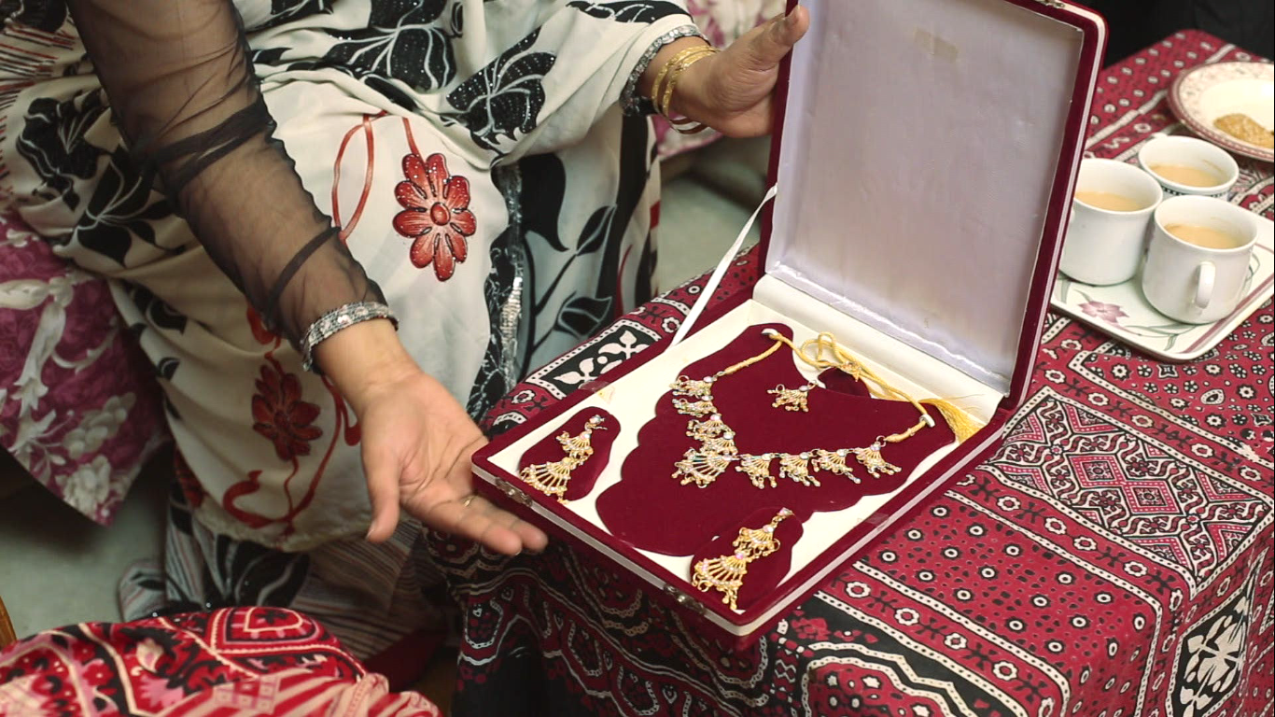
ویڈیو
Notes:
The film can be found online here: https://vimeo.com/154576357

Slide 37
ویڈیو
سوالات:
1۔ اگر آپ ٹیچر کی جگہ ہوں تو کیا کریں گے؟
2۔ آپ کے خیال میں ٹیچر نے ایسا کیوں کیا؟
3۔ تعلیمی شعبے میں کرپشن کے کیا ممکنہ نتائج ہو سکتے ہیں؟
Notes:
The film can be found online here: https://vimeo.com/154576357

Slide 38
اداروں کی کرپشن میں ملوث ہونے کی کیا
وجوہات ہو سکتی ہیں؟

Slide 39
(جڑیں،Roots) وجوہات۔ (ادارہ)
ادارے میں کرپشن کی جڑیں اور وجوہات بھی دباؤ، مواقع اور توجیحات بھی ہوتی ہیں۔ ایک ادارہ کرپشن کی یہ توجیحات پیش کر سکتا ہے۔
ایمانداری سے کام کیا تو پیچھے رہ جائیں گے۔
رشوت کے بغیر کام چلانا تو مُشکل ہے۔
پارٹنرزکو منافع چایئے، جن لوگوں نے ادارے میں رقم لگائی ہے اُنہیں زیادہ منافع چائیے۔
حکومت کرپٹ ہے اسلئے ٹیکس دینا پیسہ ضائع کرنا ہے۔
ٹیکس دینے کے بجائے بہتر ہے کہ اِس پیسے سے کسی کی مدد کر دی جائے۔
سب ٹھیک ہے، آج کَل تو ایسا ہی ہو رہا ہے۔
بعض اوقات ادارے غیرقانونی اقدامات کیلئے ایک پلیٹ فارم پر جمع ہو جاتے ہیں۔

Slide 40
اگر میرا ادارہ جُرم کر رہا ہے تو کیا مَیں بھی مُجرم ہوں؟
کرپٹ ادارے میں کام کرنے والا ہر شخص کرپٹ نہیں ہوتا۔
تمام تر ذمہ داری بہرحال ادارے کے مالکان اور اعلیٰ عہدیداروں پر ہوتی ہے کہ وہ ادارے کو کرپشن سے پاک رکھیں۔
کرپشن سے ہر ممکن دُور رہنا آپ کی ذمہ داری ہے۔

Slide 41
رول پلے
تعلیم پر کام کرنے والی ایک این جی او کے ڈائریکٹر نے مقامی حکومت. (Local Government ) کے کونسل آفس میں اسکول
کی بلڈنگ کی منظوری کے لئے درخواست جمع کروائی تھی۔ ڈائریکٹر کو اطلاع دی گئی ہے کہ وہ کونسل کے دفتر آ کر میئر سے مُلاقات
کرے، خوشخبری اُس کا انتظار کر رہی ہے۔

Slide 42
باب 1حصہ اول کا حاصل : ہم نے کیا سیکھا؟
1۔ کرپشن کے خلاف کام کرنے کیلئے پہلا قدم کرپشن کو سمجھنا اور اِس کی جانکاری لینا ہے۔
2۔ کرپشن کے خلاف جہدوجہد کرنے سے پہلے اِس کی جڑوں اور وجوہات کو سمجھنا ضروری ہے۔

Slide 43
باب دوم (دوسرا حصہ) کرپشن سے بچاؤ

Slide 44
دوسرے حِصے میں مندرجہ ذیل باتوں پر غور کیا جائے گا۔
کرپشن سے بچاؤ کیلئے ذاتی خصوصیات اور رویئے ۔
کرپشن سے بچاؤ کے لئے اداروں کی پالیساں اور طریقے۔
بہتر پالیساں اور طریقے: یہ کیا ہیں اور اُنکی اہمیت کیوں ہے؟

Slide 45
وہ کون سی ذاتی خوبیاں اور خصوصیات ہیں جن کی وجہ سے کوئی
خود کو کرپشن سے محفوظ رکھ سکتا / سکتی ہے۔

Slide 46
ذاتی خوبیاں اور رویئے۔
ایمانداری اپنائیے۔
اپنے اختیارات کا صحیح اور منصفانہ استعمال کیجئے۔
اعتماد کے قابل بنئے۔
شفافیت اختیار کیجئے۔
مقامی قوانین، احکامات اور قواعدو ضوابط کا احترام کیجئے۔
ادارے کے افراد، بورڈ ممبران اور افسران کے سامنے جوابدہ رہیئے۔

Slide 47
ایک ادارہ ممکنہ کرپشن کو کیسے روک سکتا ہے؟

Slide 48
ادارے کی مثبت پالیساں:
ایک ادارے کو با ضابطہ پالیسوں کی ضرورت ہوتی ہے۔
کرپشن کو روکنے کا ضابطہء اخلاق code of conduct
کرپشن کو روکنے کے باقاعدہ طے شدہ اصول۔
طریقہ کار ، اندورنی اور بیرونی جانچ پڑتال۔
رپورٹنگ کا نظام اور طریقے۔
کرپشن کی اطلاع دینے کا شفاف اور محفوظ نظام اور طریقہ کار
کرپشن کرینوالوں کیلئے پابندیوں کا نظام۔
پراجیکٹ کے اثاثوں اور منتقلی کیلئے محفوظ اور شفاف پالیساں اور کار آمد طریقہ کار۔

Slide 49
ادرارے کے مثبت اصول وضوابط
مالیاتی امور میں شفافیت اور طریقہ:
فیصلہ سازی
نگرانی اور رپورٹنگ (Monitoring & Reporting )
اکاؤنٹس
اخراجات
انفرادی قوت کے استعمال کا بہتر طریقہء کار Proper Human Resources Management
منصفانہ ادائیگی، سہولت، تنخواہیں اور مراعات
ذمہ داریوں کا واضح تعین اور تفصیلات
بہتر مستقبل اور ترقی کے مواقع اور طریقہء کار
انتظامیہ اور اختیارات:۔
جوابدہی، غلطیوں کو تسیلم کرنا اور درست کرنا۔

Slide 50
پالیساں اور طریقہء کارکیا ہیں؟
پالیساں، آسان زبان میں لکھے ہوئے اصول ضوابط ہوتے ہیں۔ جنکی بنیاد پر ادارے کو چلایا جاتا ہے۔
طریقہءکار اُن طریقوں کو کہا جاتا ہے جنکے ذریعے پالیسوں پر عمل درآمد کیا جاتا ہے ہر طریقے کی وضاحت ہونی چاہیئے کہ۔
کس کی کیا ذمہ داریاں ہیں؟
کن اقدامات کی ضرورت ہے؟
کون سے فارم یا دستاویز استعمال ہوں گے؟

Slide 51
Who Makes and Keeps Policies and Procedures?
پالیسیاں اور طریقہء کار کون بناتا ہے؟
پالیسیاں اور طریقہ ءکار انتظامیہ بناتی ہے اور اُن کی تصدیق اور اجازت بورڈ ممبران دیتے ہیں۔ادارے کی انتظامیہ
(Management) اِس بات کو یقینی بناتی ہے کہ اصولوں اور طریقہءکار پر عمل ہو رہا ہے۔
انتظامیہ بورڈ کو اطلاع فراہم کرتی ہے جو تمام مسائل اور امور کا قوانین کے مطابق عمل کو یقینی بناتا ہے۔

Slide 52
کیس اسٹڈی:
پراجیکٹ اسٹاف کے ممبران تین 3 روزہ کانفرنس برائے تعمیر استعداد (Capacity Building Conference) میں شرکت کرتے ہیں۔ کانفرنس کی انتظامیہ کی جانب سے شرکا ء کو ہوٹل میں قیام وطعام کی سہولیات مہیا کی جاتی ہیں۔ کانفرنس کے اختتام پر پراجیکٹ کا کیشیئر اپنے شرکاء کو رہنے ، کھانے پینے اور سفر کا الاؤنس ادا کرتا ہے۔ ایک اسٹاف ممبر اِس بات کی نشاندہی کرتا ہے کہ کھانا پینا اور رہائش کانفرنس کی انتظامیہ کی جانب سے مفت فراہم کیا گیا تھا۔ لہذا الاؤنس میں سے یہ رقم کم کر دی جائے۔ پراجیکٹ کے دوسرے ممبران اِس بات سے ناخوش ہوتے ہیں اور اِس ایماندار اسٹاف ممبر کو خاموش رہنے کی تنبیہ کرتے ہیں۔پراجیکٹ مینجر بھی اسٹاف سے بہتر تعلقات قائم رکھنے کی خاطر کہتا ہے کہ پورے الاؤنس ملنے دو سب کو فائدہ ہوگا۔ ہم چپ رہیں گے اور کسی کو کانوں کان خبر نہیں ہوگی۔
سوالات:
یہاں کیا غلط ہوا؟
اِس صورتحال کے کیا منفی اثرات ہوسکتے ہیں؟

Slide 53
رول پلے:
صورتحال : باس اپنے دفتر میں ایک ملازم کو تنبیہ کرنے اور وارننگ دینے کیلئے بُلا تا ہے۔

Slide 54
کیس اسٹڈی:
آپ ایک غیر سرکاری فلاحی تنظیم کے سربراہ ہیں۔ یہ تنظیم لوگوں کی سماجی ترقی اور تعمیری کاموں میں مصرُوف ہے۔
آپ کی تنظیم کو گاؤں میں پُل کی تعمیر کیلئے ایک بڑی رقم ملِی ہے، پُل کی تعمیر ایک بڑا منصوبہ ہے اور اِس منصوبے کیلئے خاطر خواہ رقم
بھی موجود ہے۔ آپ کا بھانجہ ایک تعمیراتی کمپنی کا مالِک ہے جو اِس بات پر بضد ہے کہ پُل کی تعمیر کا ٹھیکہ ملنا اسکا حق ہے، کیونکہ وہ آپ
کا قریبی رشتے دار ہے اور آپکے خاندان کا فرد ہے۔ آپکو خدشہ ہے کہ اگر یہ ٹھیکہ بھانجے کو نہ دِیا گیا تو خاندان میں مسائل پیدا ہوں گے۔
سوالات:
ایسی صورتحال میں آپکا کیا ردِّ عمل ہوگا؟
آئندہ اِس قسم کی صورتحال سے نمٹنے کیلئے کوئی اصُول بنایئے؟

Slide 55
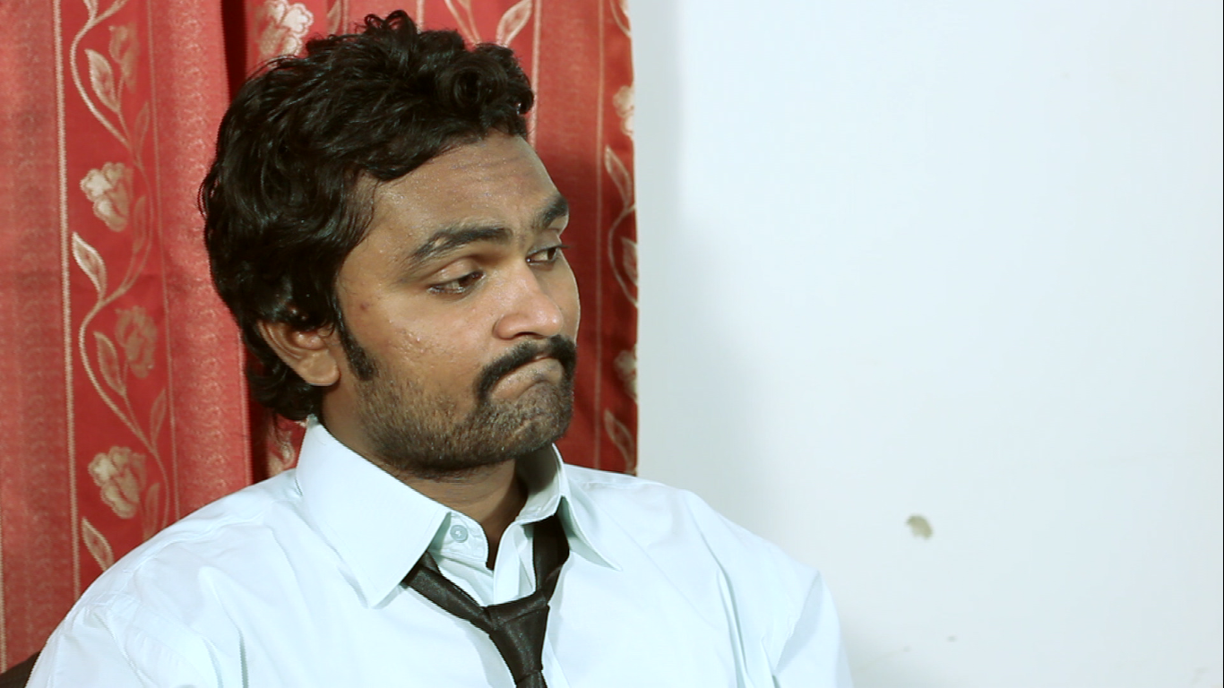
خاندانی معاملات (ویڈیو)
Notes:
The film can be found online here: https://vimeo.com/154576424

Slide 56
خاندانی معاملات (ویڈیو)
سولات:
اِس کہانی کے متعلق آپ کا کیا خیال ہے؟
کیا آپ کے ملک میں ایسا ہوتا ہے؟
3۔ خاندان کے افراد کو ملازمت پر رکھنے کے متعلق اور پالیسی کے متعلق آپ کا کیا خیال ہے؟
Notes:
The film can be found online here: https://vimeo.com/154576424

Slide 57
باب دوم : دوسرے حصے کا حاصل : ہم نے کیا سیکھا؟
اچھے اصول و ضوابط اور طریقہء کار کے ادارے پر اچھے اثرات ہوں گے!
ذاتی خصوصیات اور رویئے اور ادارے کے معیار اور رویئے۔
ادارے کے معیار اور اصول
لکھے ہوئے اصولوں پر عمل کرپشن کو روکتا ہے!
اچھی پالیسوں اور طریقہء کار کی اہمیت

Slide 58
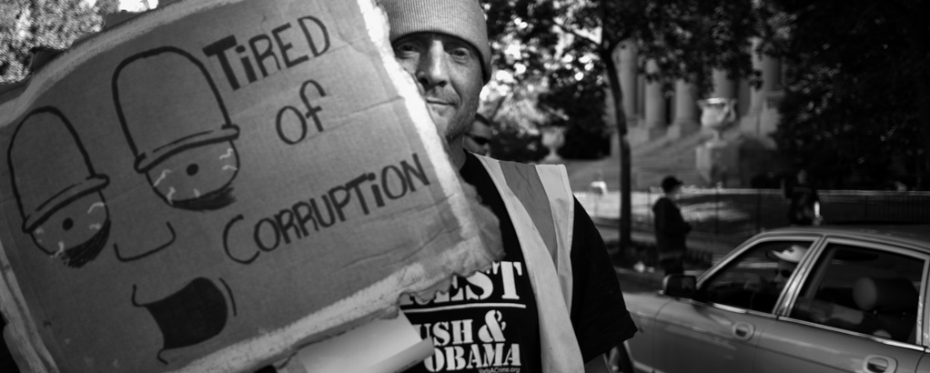
باب سوم تیسرا حصہ آپ کرپشن کے خلاف کھڑے ہو سکتے ہیں۔

Slide 59
تیسرے حصے میں ہم کیا سیکھیں گے؟
میں کرپشن کے خلاف انفرادی طور پر کیا کرسکتا/ سکتی ہوں؟
میں دوسروں کے ساتھ مل کر کرپشن کے خلاف جدوجہد کرسکتا/ کرسکتی ہوں؟
کرپشن کے خلاف لڑائی میں کیا خطرات ہو تے ہیں؟
”جب برائی عام ہو جائے تو سچ کی آواز بلند کرناانقلابی عمل ہے۔“ (جارج اور ویل)

Slide 60
ایماندار شخص یہ نہیں کرے گا
کرپشن سے آنکھیں بند کرنا
کان بند کرنا
خاموشی اختیار کرنا

Slide 61
آپ کرپشن کے خلاف کیسے جدوجہد کرسکتے ہیں؟
اگر آپ کرپشن کا شِکار ہوئے ہوں تو آپ کیا کرسکتے ہیں؟
عام لوگ کرپشن کے خلاف کیا کر سکتے ہیں زیادہ سے زیادہ تجاویز دیجئے؟
بُرے لوگوں کے مظالم کے مقابلے میں اچھے لوگوں کی خاموشی زیادہ نقصان دہ ہوتی ہے۔
(مارٹن لوتھر کنگ)

Slide 62
کرپشن سے متعلق اپنے تجربات اور واقعات شیئر کیجئے۔
کئی ایسی ویب سائٹ موجود ہیں جہاں لوگ کرپشن سے متعلق اپنے تجربات اور واقعات شیئر کرتے ہیں۔
کیا آپ کے ملک کی کوئی ایسی ویب سائٹ ہے؟
سوشل میڈیا پر تجربات اور واقعات شیئرکرنا ایک مؤثر ذریعہ ہے۔ جہاں لوگوں کو کرپشن اور اِس کے نقصانات
اور اِس سے بچنے کے طریقوں کو عام کیا جاسکتا ہے۔

Slide 63
انڈیا سے ایک سچی کہانی : میں نے پولیس کو ہزار اور پانچ سو روپئے نہیں دیئے۔
پاسپورٹ بنوانے کیلئے پولیس کا تصدیق نامہ، 17 جون 2014 میں رپورٹ شائع ہوئی۔
جیسا کہ آپ سب کو علم ہوگا کہ جب آپ پاسپورٹ بنوانے کیلئے درخواست دیتے ہیں تو پولیس کی جانب سے آپ کے ایڈریس کی تصدیق کی
جاتی ہے۔ عام طور پر پولیس والے ایڈریس کی تصدیق کیلئے کچھ رقم طلب کرتے ہیں۔ اور نہ دینے کی صورت میں آپ کے پتے کی تصدیق کے
بارے میں غلط معلومات دے سکتے ہیں۔ اِس معاملے میں تاخیر کرسکتے ہیں۔پولیس اسٹیشن میں میرے پتے کی تصدیق کرنے کیلئے تھانے میں
ایک ہزار روپئے اور سی آئی ڈی انسپکٹر کیلئے پانچ سو روپئے طلب کئے گئے۔ مجھے ڈر تھا کہ اگر پیسے نہ دئے گئے تو یہ میری غلط رپورٹ دیں گے۔
پاسپورٹ دینے میں بہت دیر کریں گے۔ لیکن میں رشوت دینا بھی نہیں چاہتا تھا۔ میں پولیس ڈپارٹمنٹ میں گیا اور پوری صورتحال بتائی مجھے
رشوت دینے کیلئے سختی سے منع کیا گیا۔ اُنھون نے علاقے کے ڈی ایس پی سے معلومات کیں اور میرے ایڈریس کی تصدیق ہوگئی۔ مجھے
ایڈریس کا تصدیق نامہ بغیر رشوت دئے حاصل ہوگیا۔ برائے مہربانی آیئے اور کرپشن کے خلاف متحد ہوجایئے۔ شروع میں آپ کو یہ مشکل
لگے گا۔ اور آپ خوف بھی محسوس کریں گے لیکن پولیس میں اچھےلوگ بھی موجود ہیں اُن سے مدد لیجئے اور ایک ایماندار شہری کی زندگی گزاریئے۔

Slide 64
انفرادی اقدامات
رشوت دینے اور لینے سے نکار۔
آواز بلند کرنا
رسید کا لینا
سپروائزر سے رابطہ
ساتھ کام کرنے والوں سے بات چیت
ویڈیو/ تصاویر بنانا
نام اور نمبر لکھنا
کرپشن کی رپورٹ پولیس کو کرنا

Slide 65
عہد نامہ:
میں عہد کرتا/ کرتی ہوں:
ایک ذمہ دار اور ایماندار شہری ہونے کا۔
رشوت نہ دینے اور رشوت نہ لینے کا۔
قوانین پر خود عمل کرنے کا اور اپنے ساتھ کام کرنے والوں کو بھی قوانین پر عمل کرنے کی ترغیب دینے کا اور وسائل کے جائز استعمال کا۔
اپنے اختیارات اور عہدے کا ناجائز فائدہ نہ اُٹھانے کا۔
تمام معاملات میں ایمانداری اپنانے کا۔
ہمیشہ اس بات کا خیال رکھنے کا کہ وسائل عوام کی فلاح و بہبود کے لئے ہوتے ہیں اور ذاتی مفاد کیلئےنہیں۔
تجویز: اِس عہد نامے کی کاپی بنایئے اور اگلی سلائیڈ میں دیئے گئے ضابطہء اخلاق Code of Conduct کی کاپی کے ساتھ شرکاء کو
دیجئے ۔

Slide 66
کرپشن کے خلاف ضابطہء اخلاق:
کرپشں کے خلاف ضابطہء اخلاق ہمیں ذمہ داریوں کا احساس دِلاتا ہے مثلاً:
قوانین کا احترام
رشوت لینے اور دینے سے انکار
کرپشن کی اطلاع دینے کے محتاط طریقے۔
ادارے کے وسائل کا اپنی ذات کے لئے استعمال نہ کرنا۔
”نیک اور مشکل کام کرنا تقریباً ایک جیسے ہی ہیں“(Steve Maraholi)

Slide 67
اینٹی کرپشن کاضابطہء اخلاق کا نمونہ
1۔ ہم اپنے ذاتی مفاد اور ادارے کے مفاد کے درمیان پیدا ہونے والی کسی کشمکش کا حصہ نہیں بنیں گے۔
2۔ ہم کسی بھی قِسم کی رشوت نا ہی لیں گے اور نہ دیں گے۔
3۔ ہم اپنی پوزیشن اور اختیارات کا فائدہ اُٹھاکر کسی پر ناجائز اثر انداز ہونے کی کوشش نہیں کریں گے اور نہ کسی کے ناجائز دباؤ میں آئیں گے۔
4۔ ہم اپنے ذاتی مفاد کیلئے کسی قسم کے غیر اخلاقی اور غیر قانونی ذرائع استعمال نہیں کریں گے اور بے ایمانی کے راستے پر نہیں چلیں گے۔
5۔ ہم ادارے کی جائیداد اور رقوم کو بے جا کاموں میں استعمال نہیں کریں گے۔
6۔ ہم ایسے تحفے، تحائف اور لین دین نہیں کریں گے جو ہمارے فرائض کی ادائیگی پر اثر انداز ہونے کیلئے ہوں۔ (ان میں وہ تحائف شامل نہیں جن کا
تعلق ہماری اچھی روایات سے ہے)
7۔ ہم اپنے عزیز و اقارب کو اداروں کے معاملات مثلاً: ملازمت دینا،امدادی سامان کی فراہمی،خریدو فروخت میں ترجیح نہیں دیں گے۔ اقرباء پروری
نہیں کریں گے۔
8۔ اِس ضابطہء اخلاق کی خلاف ورزیوں کو رپورٹ کریں گے۔

Slide 68
(خطرے کی گھنٹی whistle Blowing )
جب آپ کسی ادارے میں کام کر رہے ہو اور آپ کو ادارے پر شک ہو تو آپ کچھ کرنے کا فیصلے کرتے ہیں کہ مستقبل
میں اُس قسم کی بد انتظامی نہ ہو۔ ایسے لوگوں کو خطرے کی گھنٹی بجانے والا کہتے ہیں۔
یاد رکھو:
خطرے کی گھنٹی بجانا کرپشن اور بدانتظامی کے بارے میں ہے۔ وہ کوئی شکایتی نظام نہیں ہے۔
خطرے کی گھنٹی بجانا کرپشن کے خلاف ایک بنیادی اوزار ہے۔ لیکن بہت سے ملکوں اور اداروں میں خطرے کی گھنٹی
بجانے والا طریقہ موجود نہیں ہے۔ خطرے کی گھنٹی بجانے والے کے لئے زندگی کا خطرہ ہو سکتا ہے۔

Slide 69
(خطرے کی گھنٹی whistle Blowing )
ادارے کے لیئے خطرے کی اطلاع دینے کا کوئی محفوظ طریقہء کار ہونا بہت ضروری ہے :
جیسے سپروائزر کو اطلاع دینا ۔
بورڈ ممبران کو مطلع کرنا۔
خطرے کی اطلاع دینے کے طریقہ کار پر عمل درآمد، اگر وہ طریقہ موجود ہو ۔
یاد رکھیں:
اگر اطلاع دینا خود آپ کے لیئے خطرے کا باعث ہو تو اپنا نام ظاہر نہ کریں۔ بد قسمتی سے اکثر ممالک میں خطرے کی
گھنٹی بجانے کا کوئی طریقہء کار موجود نہیں ہوتا۔

Slide 70
میں کرپشن کے خلاف مہم میں دوسروں کو کیسے
شامل کر سکتا/ کرسکتی ہوں؟؟
انفرادی طور پر ہم ایک قطرہ ہیں ۔ ملکر سمندر ہیں۔
(Ryutasuki)

Slide 71
میں دوسروں کے ساتھ مل کر کیسے کام کر سکتا / کر سکتی ہوں؟
شروعات:
1۔ اپنے ملک اور بیرون ملک کرپشن کے خلاف کام کرنے والے اداروں سے رابطہ کیجیے۔
2۔ آگے آنے والی سلائیڈ ٹرانسپریسنی انٹرنیشنل سےمثاثر ہوکر بنائی گئی ہیں۔ اُنکی ٹول کٹ میں بہت اچھی اورکار آمد تجاویز
اور ہدایت شامل ہیں مقامی حالات کاجائز ہ لیجئے۔ کام شروع کرنے سے پہلے اِس بات کایقین کر لیجئے کہ آپکی سرگرمیاں
قانونی طور پر درست ہیں۔
3۔ چیک کیجئے کہ کیا قانونی طور پر آپ گروپ بناکر کام کرسکتے ہیں۔ کچھ ممالک میں یہ جاننا بہت ضروری ہے کہ جو سرگرمیاں
آپ کریں گے کیا آپ کو کوئی خطرہ تو نہیں ہوگا؟

Slide 72
میں دوسروں کے ساتھ مل کر کیسے کام کرسکتا/ سکتی ہوں۔
خدشات:۔ شروع کرنے سے پہلے حالات کا جائزہ لینا ضروری ہے۔ مندرجہ ذیل باتوں کا خیال رکھئے :۔
اجازت۔ سرگرمی شروع کرنے سے پہلے معلوم کیجئے کہ کیا آپ کی سرگرمیاں قوانین کے مطابق ہیں یا نہیں؟ شک کی
صورت میں کسی قانونی ماہرسے مشورہ کیجئے۔
حفاظت:۔ اِس بات کا خیال رکھیں کہ گروپ کے لوگوں کو کسی قسم کا جسمانی نقصان نہ ہو۔ قانون نافذ کرنے والے
اداروں کے ساتھ تعاون کیجئے۔
راز داری اور گمنامی: سوشل میڈیا اور دیگر ٹیکنکل ذرائع کے استعمال میں راز داری اور احتیاط سے کام لیجئے اس میں خطرات بھی
ہوسکتے ہیں۔

Slide 73
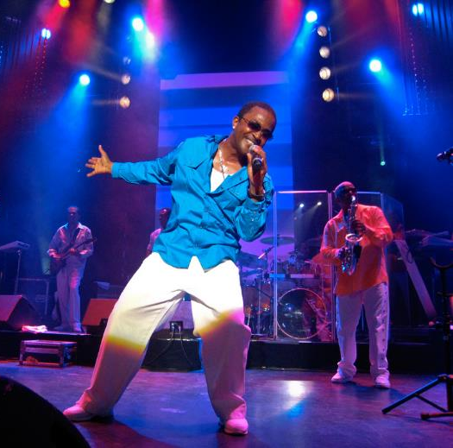
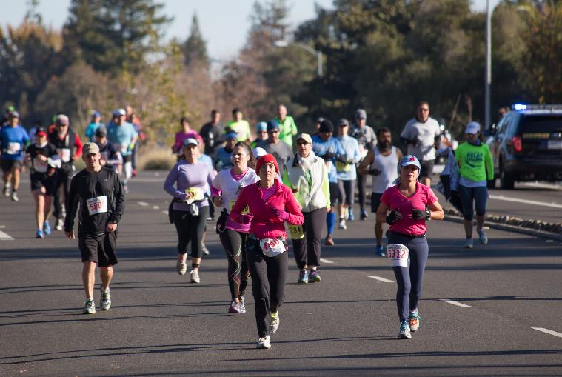
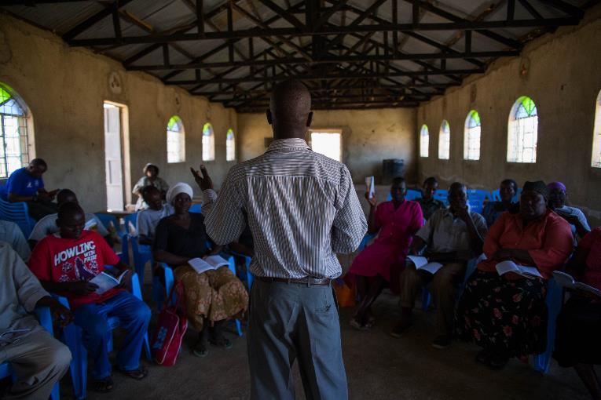
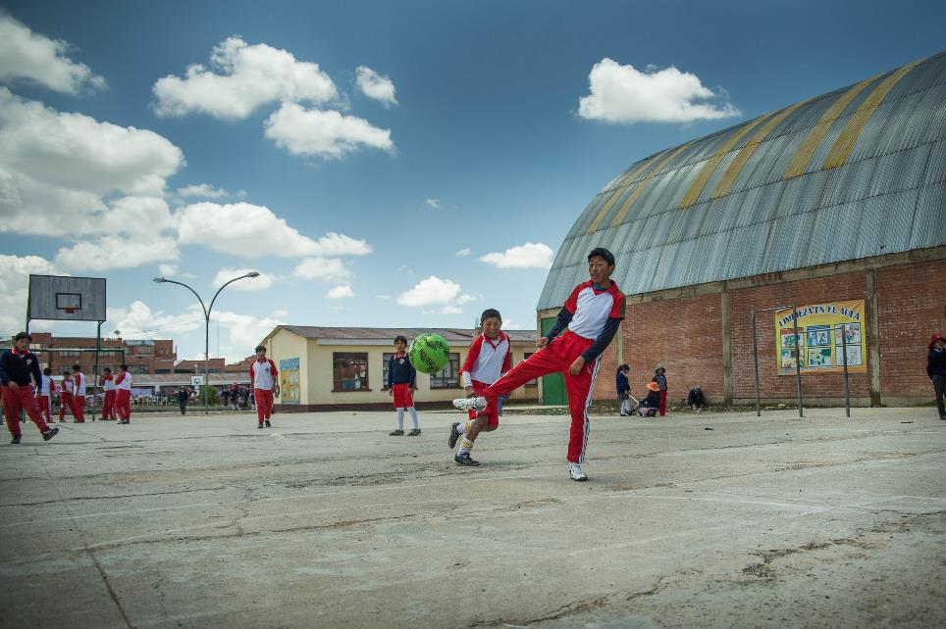
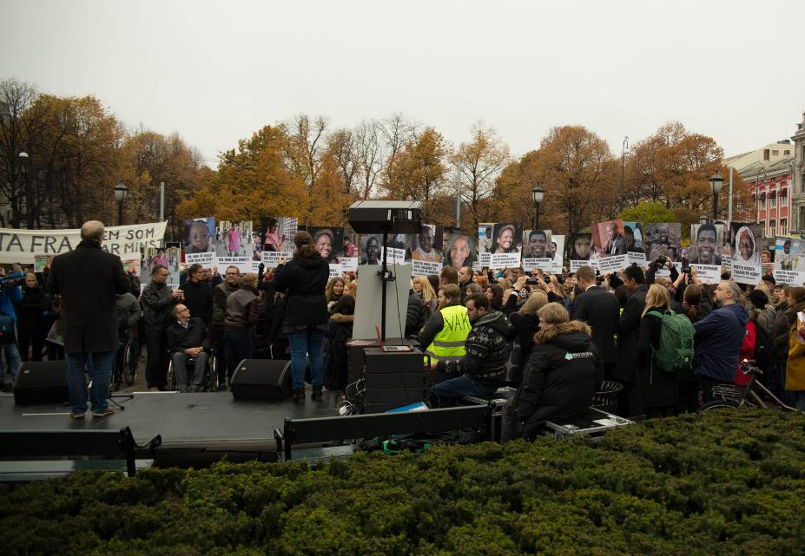
اپنی کمیوینٹی کو شامل کیجئے۔

Slide 74
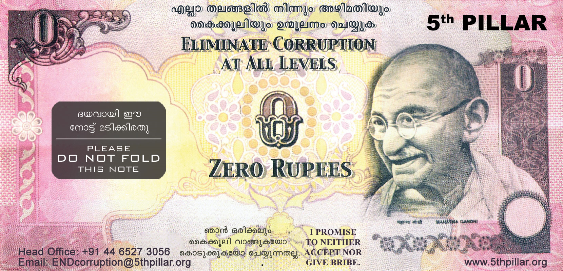
زیرو ہیرو مہم کرپشن کے خلاف ایک پر امن اور عدم تعاون کی مہم ۔

Slide 75
علم اور آگہی دینا:۔
ریسرچ کیجئے اور اشاعت کیجئے۔
ایک مخصوص اینٹی کرپشن کورس تیار کیجئے ( اِسکی تیاری میں موجودہ کورس سے مدد لے سکتے ہیں) اِسے اسکولوں کے کورس میں شامل کیجئے
غالباً اسے قومی سطح پر بھی متعارف کروایا جا سکتا ہے۔
سمینار، ورکشاپ، مٹینگ وغیرہ کا انعقاد مندرجہ ذیل گروپوں کے ساتھ کیجئے:۔
این جی اوز اور دیگر سول سو سائیٹی کی تنظمیں۔
اسکول۔
مقامی کمیوینٹی لیڈرز
کمپنیاں۔
مذہبی راہنما
حکومتی ادارے

Slide 76
میڈیا اور نشر و اشاعت:۔
اپنے آئیڈیے اور واقعات مقامی، قومی اور بین الاقوامی اخبارات کو بھیجئے۔
مراسلے
انٹرویو اور آرٹیکلز
اشتہارات
میگزین، رسالہ اور پرچے شائع کیجئے۔
تصویری کہانیاں اور کارٹون (ٹرانسپیرنسی، انٹر نیشنل کا آئیڈیا)
ویڈیوز اور فلمیں اور گانے وغیرہ ریکارڈ کیجئے۔
اپنے پروگراموں کی تشہیر کیلئے ٹی وی اور ریڈیو کا استعمال کیجئے۔
سوشل میڈیا پر دوسروں سے تبادلئہ خیال کیجئے۔

Slide 77
باب سوم :۔ تیسرے حصے کا حاصل : ہم نے کیا سیکھا؟
آپ کی آواز اور سرگرمیاں فرق پیدا کرسکتی ہیں۔
اپنا واقعہ شیئر کیجئے ۔
ایمانداری اپنائیے
عہد کیجئے۔
دوسروں کے ساتھ ملکر آپ ذیادہ اثر انداز ہوسکتے ہیں۔
پہلا قدم صحیح سمت میں اٹھایئے۔
خطرات سے با خبر رہیئے۔
کمیونٹی کے لوگوں کو شامل کیجئے۔
علم اور آگہی دیجئے۔

Slide 78
باب چہارم (چوتھا حصہ کرپشن اور لیڈرشپ )

Slide 79
لیڈر (راہنما) کرپشن کو کیسے روک سکتے ہیں۔
حِصہ چہارم میں ہم مندرجہ ذیل باتوں پر غور کریں گے۔
لیڈر کی حثیت سے آپ کرپشن سے بچاؤ کیلئے کیا کرسکتے ہیں؟
شفافیت Transparency کیوں اہم ہے؟
کرپشن کے خاتمے اور اُس سے بچنے کیلئے کون سے طریقے کارآمد ہیں؟
کرپشن کو روکنے کیلئے کون سی پالیساں اور طریقہء کار اہم ہیں؟
کرپشن پائے جانے کی صورت میں کون سے طریقے اور پابندیاں لگائی جاسکتی ہیں؟

Slide 80
لیڈر شپ کے بارے میں چند اچھے اقوال:۔
ہم صرف اُن اعمال کیلئے جوابدہ نہیں ہیں جو ہم نے کئے بلکہ اِس بات کے بھی جوابدہ ہیں جو ہم نے نہیں کئے۔ (مولیئر)
عمل کے بغیر کچھ نہیں ہوسکتا (مایا انجیلو)
ایک راہنما کی حیثیت سے آپ پر ذمہ داری عائد ہوتی ہے کہ آپ کے اعمال اچھے ہوں تاکہ دوسرے آپ کی تقلید کریں۔ (ھمیانشو بھاپٹا)
با اختیار لوگوں کی یہ ذمہ داری ہے کہ وہ اُن لوگوں کا خیال رکھیں جن کے پاس اختیار نہیں ہے۔
Chinua Achebe

Slide 81
اچھے مؤثر لیڈر، اداروں، کمیونٹی، کمپینوں اور دیگر جگہوں
پر کرپشن روکنے کے لئےکیا کرسکتے ہیں؟

Slide 82
ایک لیڈر کی حیثت سے آپ کیا کرسکتے ہیں؟
پالیساں اور طریقہء کار بنایئے۔
شفافیت اپنایئے۔
پالیسوں اور طریقوں کو رائج کیجئے۔

Slide 83
پہلہ مرحلہ: پالیسیوں اور طریقہ کار کی تیاری
یہ جاننے کی کوشش کیجئے کہ آپ کو کن پالیسوں اورطریقوں کی ضرورت ہوگی۔
ریسرچ اور معلومات کیجئے کہ دوسرے اداروں کے پاس کون سی پالیسیاں اور طریقے موجود ہیں۔
آپ کےادارے میں کیا مختلف اور الگ ہے؟
آپ کی ترجیحات کیا ہیں؟
اپنے ادارے کے افراد سے بات چیت کیجئے اور ان کے آئیڈئے اور خیالات معلوم کیجئے۔

Slide 84
دوسرا مرحلہ : ڈرافٹ تیار کیجئے اسے بہتر بنائیے اور پالیساں لکھیئے۔
پالیسیاں آسان زبان میں لکھیئے جنہیں آسانی سے سمجھا جا سکے۔
خود سے سوالات کیجئے کیا اس میں تمام ضروری چیزیں شامل ہیں؟
ان لوگوں سے مشاورت کیجئے جو پالیسیوں پر عمل در آمد کروانے کے ذمہ دار ہیں اور ان سے بھی جنھیں ان
پالیسیوں کے ساتھ رہنا ہے۔
پالیسیوں کے بارے میں دوسروں سے رائے بھی لیجئے ۔

Slide 85
تیسرا مرحلہ: پالیسیوں کی منظوری
قوانین سے واقف شخص کو اِس بات کا جائزہ لینا چاہئے کہ پالیسیاں ملکی قوانین کے مطابق بنائی گئی ہیں۔
ادارے کا بورڈ پالیسیوں کی منظوری دے گا۔
پالیسیوں کی تشہیر کا ایسا طریقہ بنانا ہوگا کہ ادارے سے متعلق تمام لوگوں( Stake holder )
تک اُن کی رسائی ہوسکے۔

Slide 86
آفس میں فراڈ (ویڈیو)
Notes:
The film can be found online here: https://vimeo.com/154574627

Slide 87
ویڈیو۔
مشق (سرگرمی)
اِس دفتر میں کون سے طریقے اور پالیسیاں رائج تھیں؟
کون سی پالیسیاں اور طریقے موجود نہیں تھے اور اُن پر عمل نہیں ہو رہا تھا؟
پہلے دِکھائی گئی سلائیڈوں میں سے وہ پالیساں اور طریقے لکھئے جو یہاں موجود نہیں تھے۔

Slide 88
کیس اسٹڈی :۔
ایک ادارے کے بورڈ ممبران مینجمنٹ اور ذمہ داران، ادارے کیلئے پالیساں اور طریقہء کار مرتب کر رہے تھے۔
انھوں نے ادارے کے تمام افراد کو اِن پالیسیوں اور طریقوں کی کاپیاں فراہم کیں۔ انھیں معلوم ہوا کہ ذیادہ تر افراد کو پالیسیوں اور
طریقوں کا علم نہیں تھا اور اگر تھا بھی تو اُن پر عمل نہیں ہو رہا تھا۔
سوال:
بورڈ ممبران اور منجمنٹ کو اِس بات کو یقینی بنانے کے لئے کیا کرنا چاہیئے کے ادارے کے ہر شخص کو
پالیسیوں اور طریقوں کا علم ہوجائے؟

Slide 89
چوتھا مرحلہ : قوانین اور اصولوں پر خود عمل کیجئے اور اچھی مثال قائم کیجئے۔
قانون اور اصولوں پر پہلے خود عمل کریں اور اچھی مثال قائم کرو۔
ایک تربیتی پرگروم کرو جس میں سب اسٹاف کو شرکت کرو۔
ٹریننگ میں سیشن کے اختتام پر شرکاء سے سوالات پوچھئے تاکہ معلوم ہوسکے کہ تمام لوگ سمجھ گئے ہیں۔
پالیسیوں اور طریقہ کار کے بارے میں پوسٹر تیار کیجئے دیواروں پر لگایئے تاکہ چلتے پھرتے سب کی نظر پڑے
اور اُنھیں یاد ہوجائے۔
پالیسیوں اور طریقہ کار پر میٹنگوں میں بات کیجئے اور نیوز لیٹر میں شائع کیجئے۔

Slide 90
پانچواں مرحلہ :
پالیسیوں کا مطالعہ کرتے رہئے اور اُنھیں بہتر سے بہتر بنانے کی کوشش جاری رکھیئے۔
سماج افراد اور اداروں میں تبدیلی کا عمل جاری رہتا ہے۔ اِس بات کا خیال رکھئے کہ وقت کے ساتھ ساتھ آپ کے
ادارے کی پالیسیوں اور طریقہء کار میں بھی تبدیلی آئے تاکہ وہ آپکے اداروں کے اغراض و مقاصد کے مطابق
ہوں اور ملکی قوانین کے مطابق بھی ہوں۔
شرکاء سے معلوم کیجئے کہ مستقل تبدیلیاں کیوں اہم ہیں۔

Slide 91
پالیسی کی مثال
مفادات کا ٹکراؤ:۔
اسٹاف کے ممبر کو ایسی صورتحال سے گریز کرنا چاہئے جہاں اُسکے ذاتی مفادات اور ادارے کے مفادات سے ٹکراؤ
ہے۔ایسی صورتحال میں جہاں اُسکے ذاتی مفادات اور ادارے کے مفادات متصادم ہوں اُس صورت میں اسے خود سے
فیصلہ نہیں کرنا چاہیئے بلکہ اپنے سپروائزر سے صلاح مشورہ کرنا چاہیئے۔ اور فیصلہ اُن پر چھوڑ دینا چاہیئے۔
مفادات کا ٹکراؤ، ذاتی اور مالی تعلقات، مفادات کے ٹکراؤ کی صورتحال تب پیدا ہوتی ہے جب اسٹاف ممبر کے ذاتی
مفادات ادارے کے مفادات کے آڑے آجائیں۔
.

Slide 92
پالیسی کی مثالیں۔
فعال اور غیر فعال رشوتیں (لینے اور دینے والی رشوت)
ادارے کی منظوری کے بغیر کام کے معاملات میں کسی بھی قسم کی مراعات حاصل کرنے کی اجازت نہیں ہے۔
سیرو تقریح اور کھانے پینے کی اشیاء۔
جن افراد کا ادارے کے کام سے تعلق ہو اُن سے ادارے کے اسٹاف ممبران کو سیرو تفریح اور کھانے پینے کی اشیاء
قبول کرنے کی اجازت نہیں ہے۔
ادارے کی جائیداد:۔
ادارے کے اسٹاف ممبران کو ادارے کی جائیداد اور قیمتی اشیاء کا ذاتی استعمال اور خرید فروخت ممنوع ہے۔

Slide 93
اسٹاف پالیسی:۔
واضح پالیسیاں اور طریقہء کار نہایت ضروری ہیں۔ اگر پالیسیاں اور اصول و ضوابطہ ءموجود نا ہوں تو لوگوں سے عمل
در آمد کی توقع نہیں رکھ سکتے۔
اسٹاف پالیسی کے مندرجات/ نکات کی مثالیں :
ذاتی رویئے اور اخلاق
ضروری اشیاء کا استعمال مثلاً چابیاں، کمپیوٹر، ٹیلفون، ای میل، انٹرنیٹ وغیرہ۔
تحفظ، سیکورٹی
رازداری
مالک اور ملازم کے حقوق
خلاف ورزیوں کی صورت میں پابندیاں اور سزائیں

Slide 94
کیس اسٹڈی:
آپ ایک بڑی کمپنی میں پرچیز آفیسر ہیں اور بڑی خریداریوں کی ذمہ داری آپ پر ہے۔
آپ کی کمپنی کو پانچ عدد ٹویوٹا ہائی ایس وین خریدنِی ہیں، آپ تین مختلف کار ڈیلرز سے رابطہ کرتے ہیں اور اُنکی قیمتیں معلوم
کرتے ہیں ۔ ان ڈیلرز میں سے ایک آپکا دوست ہے۔ جو آپکو یہ پیشکش کرتا ہے کہ اگر آپ اِسکی کمپنی سے گاڑیاں خریدیں گے
تو اِس کے بدلے میں اِس کی کمپنی آپکی ذاتی کار کی مفت سروس کِیا کرے گی، آپ اپنے دوست کی اِس پیشکش کو قبول کر لیتے ہیں
اور اس کی کمپنی سے گاڑیاں خریدنے کا معاہدہ کر لیتے ہیں۔
سوالات:
اس معاہدے کے بارے میں آپکا کیا خیال ہے؟
کیا آپ اس قسم کے معاملات کی درستگی کے لئے کچھ پالیسیاں اصُول و ضوابط مرتب کرنے کی تجاویز دے سکتے ہیں ؟

Slide 95
خریداری کی پالیسی کی مثال :
خریداری:۔
ادارے کی تمام خریداریوں کے لئے ایک بڑی کمیٹی کا قیام ۔
یہ کمیٹی تمام خریداریوں کی ذمہ دار ہوگی۔ یہ کمیٹی خریداری کے شفاف اصول بنائے گی جن کی بدولت خریداری
کےمعاملات میں شفافیت اور ایمانداری بر قرار رہے۔
یہ کمیٹی مونیٹر کرے گی تمام خریداری کے طریقے کار کو کو وہ اصولوں کے مطابق ہیں کہ نہیں۔

Slide 96
شفافیت
شفافیت کی تعریف :۔
ادارے کے معاملات کو اِس طریقے سے چلانا کہ آپ کے اعمال کی جانچ اور پڑتال کی جاسکے۔
ادارے اور اُس میں کام کرنے والے افراد کے درمیان معاملات کا واضح اور شفاف ہونا، شفافیت کے فسلفسے
کی بنیاد ہے۔
.3 آسانی سے دیکھے جانا اور سمجھ میں آجانا، ایماندار اور کھلا ہوا، پوشیدہ نا ہونا۔

Slide 97
شفافیت :۔
اصولی طور پر سرکاری افسران ،حکومتی عہدیداران، اور اداروں کے اعلی عہدیدارن کی یہ ذمہ داری ہے کہ وہ اپنے معاملات میں
شفافیت کو اپنائیں اور معاملات کو اِس طرح چلائیں کہ جنھیں با آسانی سمجھا جا سکے۔
صرف معلومات کا موجود ہونا ہی شفافیت کے لئے کافی نہیں ہوتا۔ڈھیر ساری اور پیچیدہ صورت میں معلومات کی موجودگی شفافیت
کے بجائے سمجھنے میں مشکل بھی ہوسکتی ہے۔

Slide 98
شفافیت:۔
معلومات کو جمع کیجئے اور شائع کیجئے تاکہ
یہ معاملات سے متعلق ہو سادہ الفاظ میں ہو لوگ اِس تک با آسانی پہنچ سکیں اور سمجھ سکیں۔
صیحح اور وقت کے مطابق ہو:۔ معلومات درست ہوں۔ اشاعت سے پہلے تمام اسٹیک ہولڈرز (فریقین)
اسے پڑھ کر اپنا نقطہء نظر دے سکیں۔ معلومات مکمل اور درست ہونی چائیں۔

Slide 99
مالی معاملات میں شفافیت:۔
مالی پالیسی اور طریقے کار کی مثالیں:
مختلف کاموں کے افراد کا چناؤ ۔۔۔۔ چیک پر دستخط اور بینک ٹرانسفر کیلئے مخصوص افراد کی تقرری
بِلوں، انؤائسوں کی منظوری کیلئے مخصوص افراد کا انتخاب اور ذمہ داری۔
اکاؤنٹس کا ایسا نظام جس میں ردو بدل نہیں کیا جاسکے۔
ایک بیرونی اکاؤنٹنٹ کی تقرری جو ادارے کے اکاؤنٹنگ سٹم کی دیکھ بھال اور جانچ پڑتال کرے۔
ایک رجسٹرڈ اور مستند آڈٹ فرم کے ذریعہ ادارے کا سالانہ آڈٹ کا انتظام۔

Slide 100
رپورٹنگ میں شفافیت:۔
طے شدہ طریقوں کے مطابق رپورٹنگ، جیسے ماہانہ، سہ ماہی سالانہ تفصیلی اور مالیاتی رپورٹ جو ڈونر اور دیگر حصہ داروں کیلئے بنائی جاتی ہیں۔ یہ مندرجہ ذیل نکات پر
مشتمل ہوتی ہیں۔
پراجیکٹ پر عمل در آمد لاگ فریم اور طے شدہ طریقے اور وہ مطلوبہ نتائج اور بجٹ جو پہلے سے طے شدہ اورمنظور شدہ ہوں۔
سرگرمیوں اور ان پر عمل درآمد کا تحریری منصوبہ۔
پراجیکٹ سے متعلق تصاویر اور کیس اسڈیز وغیرہ۔
نوٹ:۔ رپورٹ میں کامیابیاں، ناکامیاں، حقیقی معلومات اور مسائل کا بھی تذکرہ ہونا چاہیئے معاملات کو چھپانا نہیں چاہیئے۔

Slide 101
جانچ پڑتال کے ذریعہ شفافیت:۔
اندرونی اور بیرونی جانچ پڑتال
اندرونی جانچ پڑتال (مانیٹرنگ کا سٹم )
ادارے کے اسٹاک اور کام کی جگہوں کی برابر جانچ پڑتال کرنا۔
بیرونی جانچ پڑتال
بڑے پراجیکٹ اور پروگراموں کی بیرونی جانچ پڑتال
چند بڑے اداروں میں اندرونی آڈیٹرز مندرجہ ذیل امور کو یقینی بناتے ہیں۔
مالیاتی امور درست ہیں اور اُن پر عمل ہو رہا ہے۔
پالیسیوں اور اصول و ضوابطہء پر عمل درآمد ہو رہا ہے۔
ادارے کے تمام معاملات موثر طور پر چلائے جا رہے ہیں اور بے جا اخراجات نہیں کئے جا رہے ۔

Slide 102
ایک ڈائریکٹر اور بورڈ ممبر کی حیثیت سےآپ کیا کرسکتے ہیں۔
اگر آپ کو کرپشن کا شبہ ہو؟

Slide 103
کرپشن کا شُبہ:۔
اندرونی اقدامات:۔
بورڈ ممبران کو مطلع کیجئے۔ راز داری برتئے تاکہ ثبوتوں کو مٹایا نہ جا سکے اور اکاؤنٹنس میں تبدلیاں نہ کی جا سکیں اور کسی اسٹاف ممبر کی
عزت پر حرف نہ آسکے۔
مشکوک فرد سے انفرادی طور پر علیحدگی میں بات کیجئے تاکہ اُسے اپنی صفائی پیش کرنے کا موقع مِل سکے۔
اندرونی طور پر ایک مکمل انکوائری کیجئے۔
جب جرم ثابت ہو جائے تو اوپر دی گئی سلائیڈ میں درج پاپندیوں پر عمل کیجئے۔

Slide 104
کرپشن کا شُبہ:۔
بیرونی اقدامات :۔
اگر اندرونی تفتیش کے ذریعے ادارے میں کرپشن کے واضح ثبوت مل جائیں تو اُس صورت میں بیرونی تفتیش اور آڈٹ کی خدمت حاصل
کریں۔
اگر کرپشن اور فراڈ کِسی ایسے پراجیکٹ میں پایا گیا ہو جو ڈونر کے فنڈ سے چل رہا ہو تو ڈونر کو ضرور اطلاع دیجئے کہ کیا کرپشن ہوئی تھی اور
آپ نے کیا اقدامات کئے ۔

Slide 105
پابندیاں :۔
اصول:۔
اصولوں اور طریقوں پر عمل در آ مد لازمی ہونا چاہیئے جب لوگ اصولوں پر عمل نہیں کرتے تو اُسکے برے نتائج ہوتے ہیں ۔ اُصولوں پر
عمل نہ کرنے والوں پر پابندیاں نہ لگنے کی صورت میں اُن لوگوں کی دِل شکنی ہوتی ہے جو اصولوں پر عمل کرتے ہیں۔

Slide 106
انفرادی خطرات اور پابندیاں
نرم | سخت
وارننگ جاری کرنا عارضی طور پر ملازمت سے برخاستگی عارضی طور پر مراعات میں کمی تنخواہ میں کمی سب کے سامنے معافی مانگنا۔ | ملازمت سے برخاستگی ممبر شپ کا خاتمہ جرمانہ اور جیل بھجوانا نقصان کے ازالے کے طور پر رقم کی وصولی۔

Slide 107
پابندیوں اور جرمانوں کی مثالیں۔
غبن اور خرد بَرد
نوکری سے برخاستگی
اور
بیرونی آڈٹ
بلاوجہ خطرے کی گھنٹی بجانا
مراعات میں کمی اور معافی

Slide 108
خطرات، پابندیاں اور جرمانے :۔ ادارہ
تفتیش:۔ ڈونرز یا دیگر افراد جو اداروں کو مدد فراہم کرتے ہیں وہ بیرونی آڈٹ کا مطالبہ بھی کرسکتے ہیں۔وہ ملک کے قانون نافذ کرنے والے اداروں
سے بھی تفتیش کرنے کا مطالبہ بھی کرسکتے ہیں۔
نقصان پورا کرنا:۔ کرپشن ثابت ہونے کی صورت میں آپ کے ادارے کو دی گئی پوری رقم واپس بھی کرنا پڑ سکتی ہے۔ اور اِس میں وہ خرچ ہوئی
رقم بھی مثلاً آڈیٹرز اور وکیلوں کی فیس وغیرہ۔
قانونی کاروائی:۔ بڑا کرپشن پکڑے جانے کی صورت میں ادارے اور ممبران کا لائسنس منسوخ ہوسکتا ہے۔ لوگوں کی ملازمت ختم ہوسکتی ہے اور
جیل بھی بھیجا جا سکتا ہے۔
ہمیشہ یہ سوچ کر کام کیجئے کہ کرپشن کو بالکل برداشت نہیں کیا جائے گا۔ افسوس کرنے سے محتاط رہنابہتر ہے۔

Slide 109
ایک قابل عمل اینٹی کرپشن پالیسی بنانے کیلئے اینٹی کرپشن ضابطہء اخلاق کا ہونا لازمی ہے۔
نمونے کے طور پر ڈینش حکومت کے اینٹی کرپشن کا ضابطہء اخلاق دیا گیا ہے۔

Slide 110
ضابطہ ء اخلاق کا نمونہ :۔ Sample code of Conduct
ہم کسی بھی قسم کے مفادات کے ٹکراؤ سے گریز کریں گےجو ہمارے ذاتی اور ادارے کے مفاد کے درمیان ہو۔
ہم کسی بھی قسم کی رشوت نہیں دیں گے اور ناہی رشوت لیں گے۔
ہم اپنے اختیارات کا ناجائز فائدہ اُٹھاکر کوئی ذاتی فائدہ حاصل نہیں کریں گے نہ ہی کسی کو دھمکائیں گے اور نہ خوفزدہ کریں گے۔
ہم اپنے ذاتی مفاد کے لئے کسی قسم کے غیر اخلاقی اور غیر قانونی ذرائع استعمال نہیں کریں گے۔ اور بے ایمانی کے راستے پر نہیں چلیں گے۔
ہم ادارے کی جائیداد ،رقم اور دیگر چیزوں کو اپنے ذاتی یا دیگر غلط استعمال میں نہیں لائیں گے۔
ہم کسی سے کوئی وعدہ یا پیشکش نہیں کریں گے۔ بلواسطہ یا بلاواسطہ ایسا کوئی تحفہ یا پیشکش قبول نہیں کریں گے جو ہمارے فرائض اور کام پر اثر اندازہو۔ اس میں معاشرے میں رائج مہمان نوازی وغیرہ شامل نہیں ہے۔
ہم اپنے ذاتی دوست، عزیزو اقارب اور جاننے والوں کو ملازمت، خریداری، امداد، خدمات اور ایسے دیگر معاملات میں ترجیح نہیں دیں گے۔
ہم اِس ضابطہء اخلاق کی خلاف ورزی کی اطلاع دیں گے۔

Slide 111
باب چہارم ۔۔۔۔۔ حصہ 4 کا حاصل:۔
ایک سربراہ کی حیثیت سے آپ کے پاس اینٹی کرپشن کا ماحول پیدا کرنے کا اختیار ہے اور یہ آپ کی ذمہ داری ہے۔
آپ خود، ایمانداری، ذمہ داری، شفافیت اور جوابدہی کی مثال قائم کیجئے۔
اچھے اور کار آمد طریقہء کار اور پالیسیاں آپ کیلئے کرپشن کو روکنے میں مددگار اور معاون ہوں گی۔
پالیسیوں اور اُن پر عمل در آمد
پابندیاں، جرمانے اور سزا
ضابطہء اخلاق اور ایکشن پلان

Slide 112
اینٹی کرپشن کورس کا حاصل:۔
”اگر آپ تبدیلی چاہتے ہیں تو خود کو تبدیل کیجئے“.
مہاتما گاندھی
آپ اکیلے نہیں ہیں۔ کرپشن کے خلاف متحد ہو کر جدوجہد کیجئے۔ آپ نے جو کچھ اِس کورس میں سیکھا ہے وہ دوسروں تک پہنچایئے۔ ایک بہتر اور محفوظ دنیا کیلئے۔

Slide 113
Image Credits
Slide 1: Kåre Eriksen, Digni
Slide 2: Kaysha on Flickr under CC BY-NC-ND 2.0-licence.
Slide 3: Sigbjørn Kiserud, Digni.
Slide 4: Futureatlas.com on Flickr under CC BY 2.0-licence.
Slide 10: Elizabeth Laura Walmann, Digni.
Slide 43: Kåre Eriksen, Digni.
Slide 58: Devin Smith on Flickr under CC BY 2.0-licence.
Slide 60: Screenshot of font Apple Color Emoji
Slide 74: Zero campaign from www.5thpillar.org
Slide 73, first row from left: Anirudh Koul on Flickr under CC BY-NC 2.0-licence, David Yu on Flickr under CC BY-NC-ND 2.0-licence, Robert Couse-Baker on Flickr under CC BY 2.0-licence and Sigbjørn Kiserud (Digni).
Slide 73, second row from left: Sigbjørn Kiserud (Digni) and Erik (HASH) Hersman on Flickr under CC BY 2.0-licence -licence and Sigbjørn Kiserud (Digni).
Slide 78: Sigbjørn Kiserud, Digni.

Slide 114
Source Credits
Slides 2, 35, 71, 72, 75, 76, 95: Source or inspired by Transparency International.
Slide 19 Grand corruption: Development Education.ie, “Definition”.Online. http://www.developmenteducation.ie/resources/glossary/. Accessed 16 September 2011.
Petty corruption: Oracle ThinkQuest: Education Foundation, “Definition”. Online. http://library.thinkquest.org/05aug/00282/other_glossary.htm. Accessed 16 September 2011.
Slide 23:source: http://finance.uark.edu/PDFS/RedFlagsFraud.pdf
Slide 31, 32, 34, 35 source: http://www.schools.utah.gov/finance/Professional-Development/UFOMA/2a—UFOMA---Fraud-Triangle.aspx
Slide 65: source: http://ipaidabribe.gy
Slide 63: Pledge: INSPIRED BY: CORRUPTIONWATCH.ORG.ZA
Slide 67 and 110: Code of Conduct:
http://uganda.um.dk/en/~/media/Uganda/Documents/English%20site/AnticorruptionpolicyEnglishversion.pdf
Slide 74: Source: http://en.wikipedia.org/wiki/Zero_rupee_note
Slide 83 Inspired by: http://humanresources.about.com/
Slide 84: Inspired by: http://humanresources.about.com and http://www.volunteer.vic.gov.au/
Slide 89: Inspired by: http://www.volunteer.vic.gov.au/manage-your-volunteers/policies-and-procedures/implementing-policies-and-procedures
Slide 96: http://www.merriam-webster.com/dictionary/transparent
Slide 102 : Inspired by: http://www.forumsyd.org/PageFiles/1234/Guidelines%20-%20suspected%20corruption.pdf?epslanguage=sv

Slide 115
Kaadinchey la
ขอขอบคุณ
gracias
takk
مہربانی
བཀའ་དྲིན་ཆེ་
Thank you!
cảm ơn bạn
gɔ̀ɗí
សូមអរគុណអ្នក
merçi
ຂໍຂອບໃຈທ່ານ
رەھمەت
terima kasih
Asante
баярлалаа
谢谢

